Slide 1
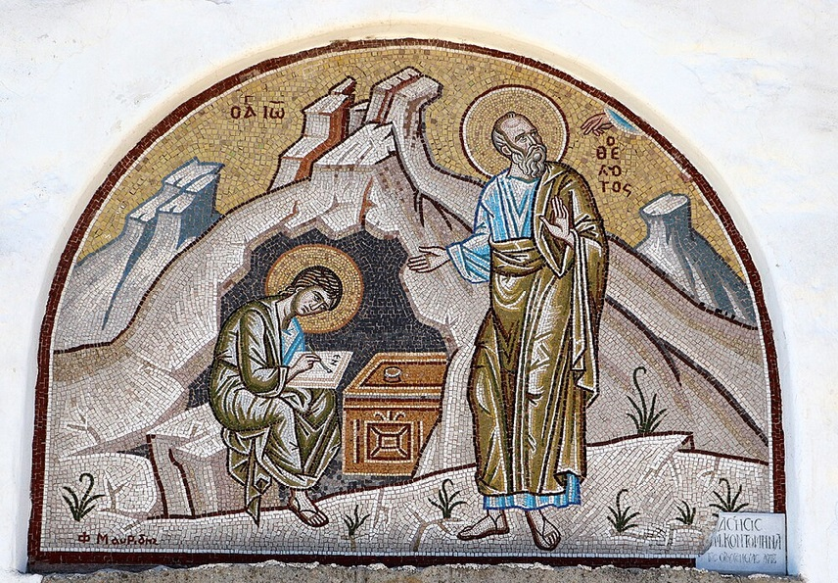
การวิเคราะห์พระธรรมวิวรณ์
สอนโดย อ.Tim จากคำบันทึกของ อ. Max Klein
REVELATION 60
2025 08 26

Slide 2
วิวรณ์ 2:23
‘And I will kill her followers with death [her followers will be executed under the Sin unto Death], and all the [believers in the] churches will know that I am He who investigates the emotions [nephros: literally kidneys but used for emotion] and hearts [the stream of consciousnesses where thought exist]; and I will give to each one of you according to your activities [whether good or bad].
καὶ τὰ τέκνα αὐτῆς ἀποκτενῶ ἐν θανάτῳ· καὶ γνώσονται πᾶσαι αἱ ἐκκλησίαι ὅτι ἐγώ εἰµι ὁ ἐραυνῶν νεφροὺς καὶ καρδίας, καὶ δώσω ὑµῖν ἑκάστῳ κατὰ τὰ ἔργα ὑµῶν.
เราจะประหารลูกทั้งหลายของหญิงนั้นเสียให้ตาย และคริสตจักรทั้งหลายจะได้รู้ว่าเราเป็นผู้พินิจพิจารณาจิตใจ และเราจะให้สิ่งตอบแทนแก่เจ้าทั้งหลายทุกคนให้เหมาะสมกับการงานของเจ้า

Slide 3
The Sin unto Death is explained in 1 John 5. 1 John 5:16, “If anyone sees his brother committing a sin not leading to death [the Sin unto Death], he may ask [pray for him] and he [the Father] will give life [restore his physical well-being] to him, to the ones committing sins not leading to death [the Sin unto Death]. There is a sin unto death [the believer being executed by the Lord], and I do not say that you should pray concerning this one [for example, Saul died the Sin unto Death as per 1 Chronicles 10:13, 14].
ถ้าผู้ใดเห็นพี่น้องของตนกระทำบาปอย่างหนึ่งอย่างใดที่ไม่นำไปสู่ความตาย ผู้นั้นจงทูลขอ และพระองค์ก็จะทรงประทานชีวิตแก่ผู้นั้นที่ได้กระทำบาปซึ่งไม่ได้นำไปสู่ความตาย บาปที่นำไปสู่ความตายก็มี ข้าพเจ้ามิได้ว่าให้เขาอธิษฐานสำหรับบาปอย่างนั้น

Slide 4
Though he may die the Sin unto Death through bad decisions, John explains that because each Christian is in union with Christ, he cannot lose his salvation.
Religious Christians like to think that the only way a Christian could lose his position in Christ would be through sin. However, since the believer cannot sin in positional sanctification (in union with Christ), he cannot lose his position in Christ.
The believer’s volition only functions in the matter of Experiential Sanctification, only in his experience on this earth can he fail and sin.
The Christian cannot sin or fail in any way in Positional Sanctification (in union with Christ) or in Ultimate Sanctification (in his resurrection body).

Slide 5
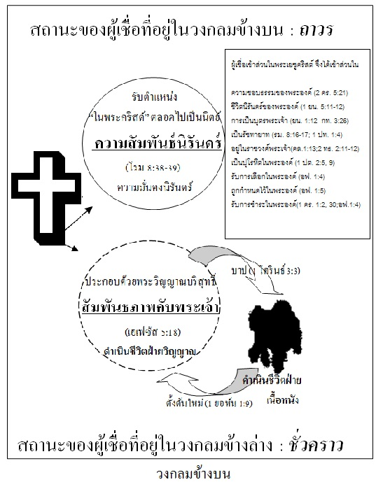
ผู้เชื่อเข้าส่วนในพระเยซูคริสต์ จึงได้รับซึ่งเหล่านี้โดยทางพระองค์
ความชอบธรรมของพระองค์ (2 คร. 5:21)
ชีวิตนิรันดร์ของพระองค์ (1 ยน. 5:11-12)
การเป็นบุตรพระเจ้า (ยน. 1:12 กท. 3:26)
การเป็นรัชทายาท (รม. 8:16-17; 1 ปท. 1:4)
อยู่ในพระราชวงศ์พระเจ้า (คล. 1:13; 2 ทธ. 2:11-12
เป็นปุโรหิตในพระองค์ (1 ปต. 2:5, 9)
รับการเลือกในพระองค์ (อฟ. 1:4)
ถูกกำหนดไว้ในพระองค์ (อฟ. 1:5)
รับการชำระในพระองค์ (1 คร. 1:2, 30; อฟ. 1:4)

Slide 6
This concept John explains in 1 John 5:18-20
“We know that no one who is born of God sins [from our position in Christ - sanctified in Him (1 Cor.1:2, 30; Eph. 1:4) ]; but He who was born of God keeps him, and the evil one does not touch him. 19 We know that we are of God, and that the whole world lies in the power of the evil one. 20 And we know that the Son of God has come, and has given us understanding so that we may know Him who is true; and we are in Him who is true, in His Son Jesus Christ. This is the true God and eternal life.
1 ยอห์น 5:18 เราทั้งหลายรู้ว่า คนใดที่บังเกิดจากพระเจ้าก็ไม่กระทำบาป แต่ว่าคนที่บังเกิดจากพระเจ้าก็ระวังรักษาตัว และมารร้ายนั้นไม่แตะต้องเขาเลย 19 เราทั้งหลายรู้ว่าเราเป็นของพระเจ้า และชาวโลกทั้งสิ้นตกอยู่ใต้อำนาจของความชั่ว 20 และเราทั้งหลายรู้ว่าพระบุตรของพระเจ้าเสด็จมาแล้ว และได้ทรงประทานความเข้าใจแก่เรา เพื่อให้เรารู้จักพระองค์ผู้เที่ยงแท้ และเราทั้งหลายอยู่ในพระองค์ผู้เที่ยงแท้นั้น คืออยู่ในพระเยซูคริสต์พระบุตรของพระองค์ นี่แหละเป็นพระเจ้าเที่ยงแท้ และเป็นชีวิตนิรันดร์

Slide 7
The moment the believer believes in the Lord Jesus Christ there is one thing he cannot do. He can’t be sinning at the same time because his sins have all been blotted out. The present tense “does not sin” is an aoristic present, it is a punctiliar action indicating the fact that at the moment the believer believes in the Lord Jesus Christ he cannot sin.

Slide 8

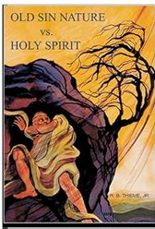
www.ibdoctrine.org www.rbthieme.org

Slide 9
(จากภาคผนวก C “40 สิ่งที่พระเจ้าทรงประทานแก่ผู้เชื่อทุกคน ณ เวลารอด”)
IV. ผู้เชื่อรับการยกเว้นจากการถูกพิพากษาลงโทษชั่วนิรันดร์ (ยอห์น 3:1; 5:24; โรม 8:1)
V. บาปทุกประการได้รับการทรงพิพากษาลงโทษแล้วด้วยการตายฝ่ายวิญญาณของพระเยซูคริสต์บนไม้กางเขน (โรม 4:25; เอเฟซัส 1:7; 1 เปโตร 2:24)
VI. (propitiation) พระเจ้าทรงพอพระทัยกับการที่พระบุตรทรงไถ่บาปของเรา (โรม 3:25-26; 1 ยอห์น 2:2; 4:10)
VII. ผู้เชื่อได้ตายต่อชีวิตเก่า (ธรรมชาติบาป) และรับชีวิตฝ่ายวิญญาณจากพระเจ้า โดยผู้เชื่อได้
ก. ถูกตรึงไว้กับพระคริสต์ (โรม 6:6; กาลาเทีย 2:20)
ข. ทรงตายกับพระคริสต์ (โรม 6:8; โคโลสี 3:3; 1 เปโตร 2:24)
ค. ถูกฝังศพรวมกับพระคริสต์ (โรม 6:4; โคโลสี 2:12)
ง. เป็นขึ้นจากความตายด้วยกันกับพระคริสต์ (โรม 6:4; 7:4; โคโลสี 2:12; 3:1)

Slide 10
XI. ผู้เชื่อกลายเป็นที่ยอมรับ (acceptable) โดยพระเจ้า (เอเฟซัส 1:6; 1 เปโตร 2:5) โดยผู้เชื่อนั้นได้
ก. รับความชอบธรรมจากพระองค์ ก็กลายเป็นคนชอบธรรมในสายพระเนตรของพระองค์ (โรม 3:22; 1 โครินธ์ 1:30; 2 โครินธ์ 5:21; ฟิลิปปี 3:9
ข. เป็นผู้บริสุทธิ์ในสายพระเนตรของพระเจ้า (1 โครินธ์ 1:30; 6:11)
ค. พระองค์ทรงกระทำให้เราเป็นผู้สมบูรณ์แบบตลอดไปเป็นนิตย์
ง. เราได้รับสิทธิ์ที่จะเข้าส่วนในมรดกที่พระองค์ทรงแบ่งให้แก่ผู้เชื่อที่ประสบความสำเร็จ (โคโลสี 1:12)
XII. ผู้เชื่อถูกประกาศว่าเป็นผู้ชอบธรรมโดยพระเจ้า (โรม 3:24; 5:1, 9; 8:30; 1 โครินธ์ 6:11; ทิตัส 3:7)
XXXV. ความบาปส่วนตัวและความละเมิดถูกลบล้างโดยพระเจ้าทุกประการ (อิสยาห์ 43:25; 44:22)
XV. ผู้เชื่อได้พ้นจากอาณาจักรแห่งซาตาน (โคโลสี 1:13ก; 2:15)
XVI. ผู้เชื่อได้ถูกย้ายเข้ามาตั้งไว้ในอาณาจักรแห่งพระเจ้า (โคโลสี 1:13ข)

Slide 11
In summary, all Christians sin; none of us are perfect in our experience and never will be (1 John 1:8, 10).
So, just because you sin, doesn’t mean that you will die ‘the sin unto death.’ In order for the believer to die ‘the sin unto death’ he must reject learning and applying the Word of God and consequently proceed through the 8 Stages of Reversionism.

Slide 12
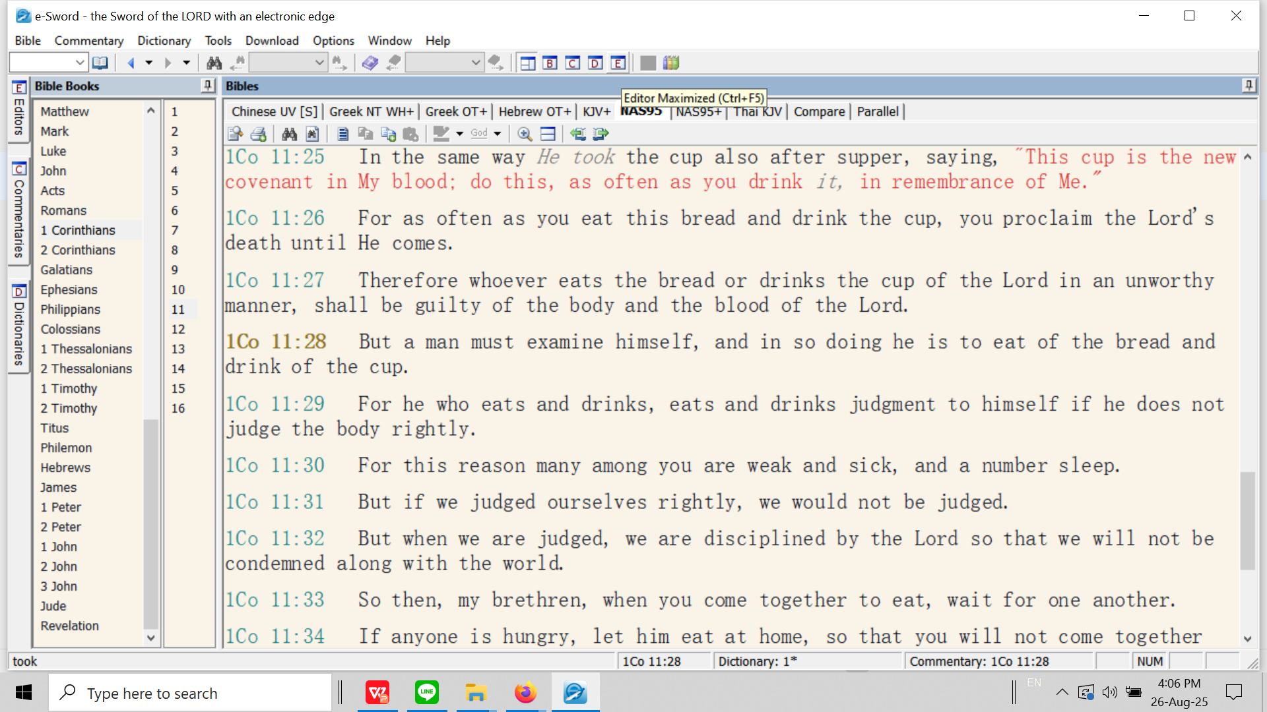

Slide 13
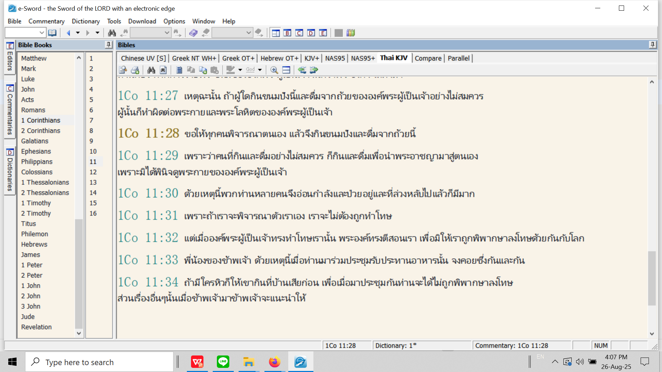

Slide 14
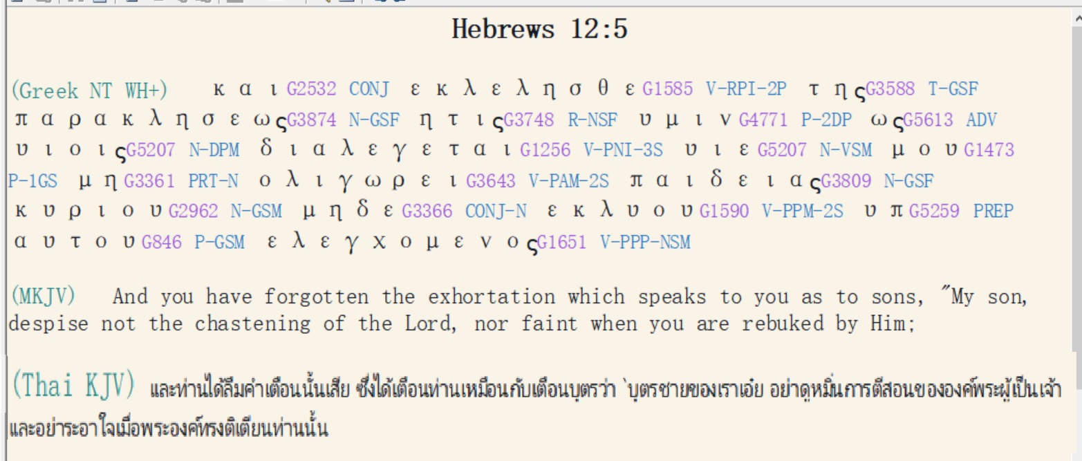

Slide 15
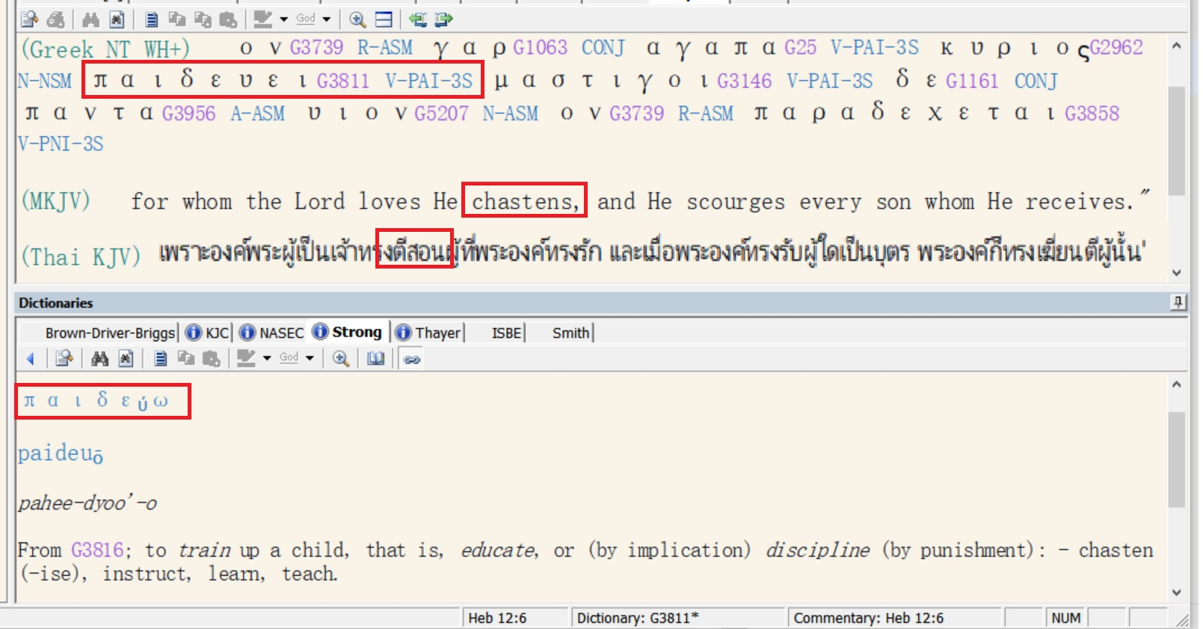

Slide 16
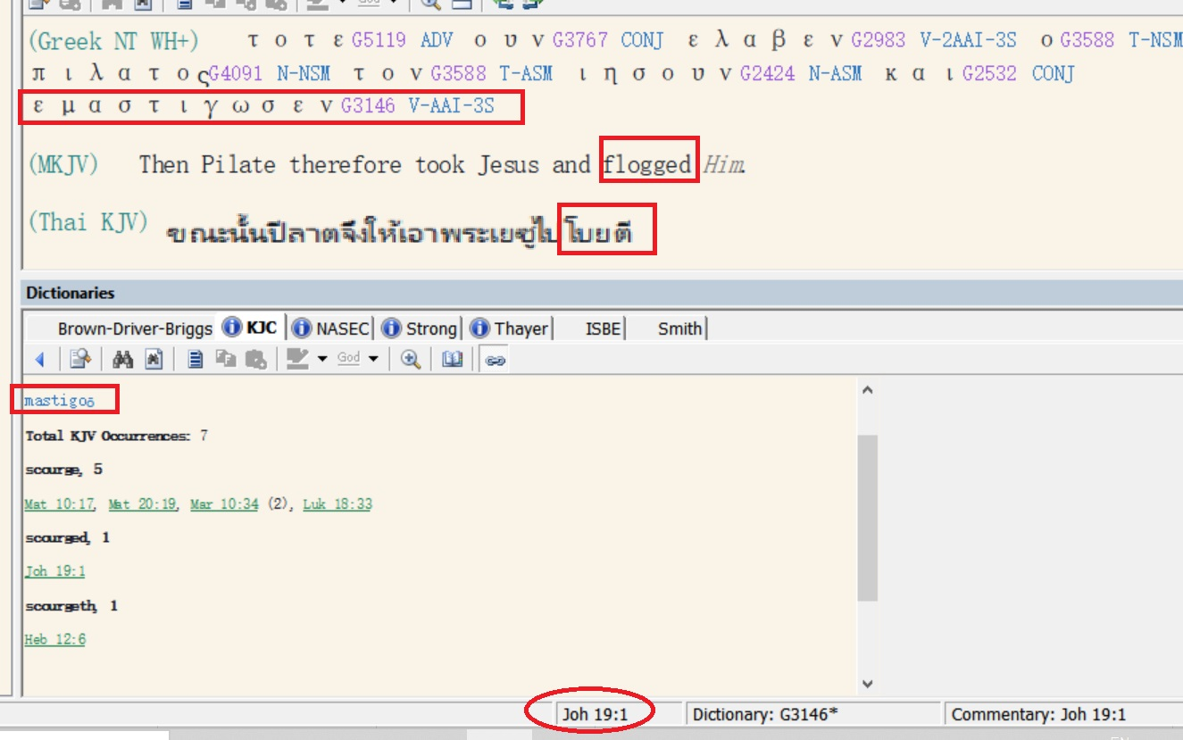

Slide 17
วิวรณ์ 2:24.
‘But I say to you, the rest who are in Thyatira, who do not hold this teaching [the revival of the Baal cult], who have not known the deep things of Satan [sarcasm], as they call them—I place no other burden on you.
ὑµῖν δὲ λέγω τοῖς λοιποῖς τοῖς ἐν Θυατίροις, ὅσοι οὐκ ἔχουσιν τὴν διδαχὴν ταύτην, οἵτινες οὐκ ἔγνωσαν τὰ βαθέα τοῦ Σατανᾶ, ὡς λέγουσιν, οὐ βάλλω ἐφí ὑµᾶς ἄλλο βάρος·
สำหรับพวกเจ้า และคนอื่นที่เหลืออยู่ที่เมืองธิยาทิรา ผู้ไม่ถือคำสอนนี้ และไม่รู้จักสิ่งที่เขาเรียกว่า ความล้ำลึกของซาตานนั้น เราขอบอกว่า เราจะไม่มอบภาระอื่นให้เจ้า

Slide 18
In Pergamum we noted that believers were advancing to maturity right under the nose of Satan where Satan’s headquarters was. Now in Thyatira we note that believers were advancing to maturity in spite of the distraction of the phallic cult.
This advance to maturity took place in areas of special pressure and distraction. It makes no difference whether you live in a large city with many pressures or live in a quiet out-of-the-way place where pressures are relatively small and practically non-existent.
You can advance to maturity as easily in a pressure context as you can in a quiet, pleasant country area. You can advance under good government or you can advance under evil government.

